Slide 1








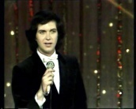










Canciones
para el
Recuerdo
N.º 3
En un rincón del alma
El día que me quieras
Angelitos negros
Si tu me dices ven
Perfidia
Bésame en la boca
Campesina
Morir de amor
Candilejas
María la portuguesa
El final del verano
Un beso y una flor
Los cuatro muleros
Quiéreme siempre
Infiel
José Luis
Esta tarde vi llover
Pincha en los discos

Slide 2









¿Te ha gustado?
Puedes ver más entrando
Aquí
Además puedes recibir powerpoints en tu correo electrónico suscribiéndote aquí:
Esta presentación powerpoint ha sido creada y compartida única y exclusivamente para mispps.com

